Slide 1
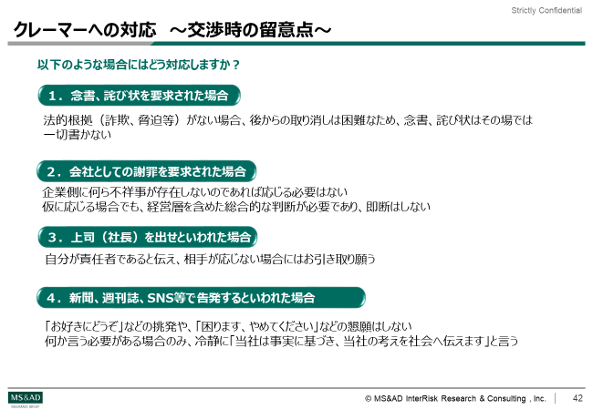
カスタマーハラスメント対応Web研修のご案内
企業にとって、顧客からの苦情に適切な対応を行うことは、顧客満足度の向上や風評リスクの回避などの観点で重要です。その一方で、近年、顧客等からの著しい迷惑行為、いわゆるカスタマーハラスメント（カスハラ）により、従業員の健康不良や労働意欲の減退なども問題視されています。東京都で全国初のカスハラ防止条例が成立したのを皮切りに、全国の自治体で同様の動きが相次いでいます。対策が急務になる一方で、内容の理解や対策について十分に理解が進んでいない企業もあります。
そこで、従業員のクレーム対応力の向上や、企業におけるカスハラ対策の体制整備を支援するための研修メニューをご案内します。
カスタマーハラスメント対応Web研修の種類
お客様のご要望・ニーズに合わせて、2種類の研修をご用意しております。
お客さまのご要望・ニーズ
研修の種類
カスハラから従業員を守るため、必要な対応方法を習得させ、顧客対応能力を向上させたい。 クレームやカスハラへの対応が、現場や従業員個人の能力や経験に依拠しているため、従業員の対応力の平準化を図りたい。
A.カスハラ対応の基本編
カスハラ対策を始めたいが、何から手をつければいいか分からない。 既にカスハラ対策を実施しているものの、改めて対策のポイントを知り、見直しに繋げたい。
B.カスハラ対策導入の手引き編
Ａ. カスハラ対応の基本編
カスハラを含むクレームの一次対応を行う担当者向けに、クレーム対応のポイント、およびカスハラの定義や行為類型・事例などの基本をご紹介します。

Slide 2
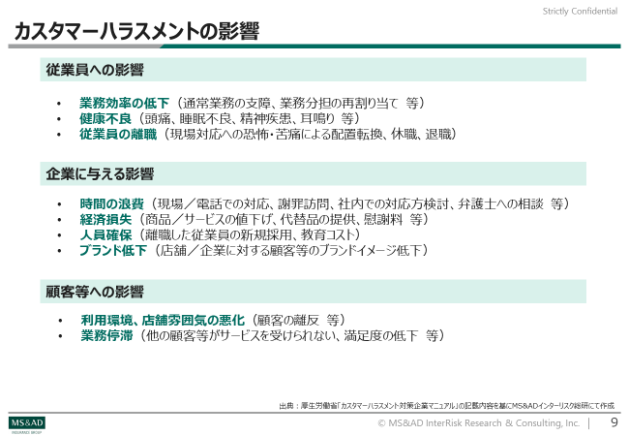
Ｂ. カスハラ対策導入の手引き編
カスタマーハラスメント対応Web研修のご案内
カスハラ対策の実施や見直しを検討している企業向けに、具体的な対策検討や体制整備についてご紹介します。
研修の対象者、所要時間、料金
研修の種類 | 対象者 | 所要時間 | 料金（税抜）
A. カスハラ対応の基本編 | 一般従業員、管理職等 | 約60分 | 27.3万円
B. カスハラ対策導入の手引き編 | 管理職、役員、カスハラ対策推進部門等
研修実施までの対応フロー／その他留意事項
正式なご依頼の後、実施希望日程をお伺いいたします。※ 実施をご希望される際は、下記お問合せ先記載の三井住友海上の担当者までご連絡ください。
ご依頼
実施日程の調整
研修実施
※希望日程は、ご依頼日から２週間以上先の日程で、３日程以上ご指定ください。
本研修は、全業種に対応可能な定型研修になります。企業の個別事情を踏まえたカスタマイズは原則行いません。個別の内容調整をご希望される場合は、担当者へお問い合わせください。
本研修は、原則Web開催となります。対面開催を希望の場合は、担当者までお問合せください。
本サービスの実施会社
社名 | ＭＳ＆ＡＤインターリスク総研株式会社
本社 | 東京都千代田区
資本金 | 3億3千万円
株主 | MS＆ADインシュアランスグループホールディングス 株式会社
事業領域 | コンサルティング、受託調査研究、セミナー開催／ 講師派遣 会員制事業 出版 等
お問合せ先
三井住友海上火災保険株式会社 埼玉支店 熊谷支社 住所：埼玉県熊谷市筑波２－１５ 大樹生命ビル2階 TEL：０４８－５２１－４１５８

